Slide 1

ПРОЕКТ « праздники народного календаря »
Автор проекта: Музыкальный руководитель
МБДОУ №7 «Золотая рыбка»
г.о. Краснознаменск
Топильская Е.М.

Slide 2
Гипотеза
Воспитание патриотических чувств, любви к родному краю непосредственно связано с развитием духовно-нравственной сферы личности, которые начинают складываться уже в младшем возрасте. Если в этом возрасте воспитывать детей на традициях и ценностях национальной российской культуры и образцах устного народного творчества, и этому направлению придать приоритетное значение, дошкольники начинают осознавать себя частицей своей нации, своей Родины, у них воспитывается чувство любви к Родному краю, чувство достоинства, гордости и ответственности за свою семью, дом, Отчизну. Этот проект является попыткой движения от воспитания любви к близким людям, природе, городу к достижению наивысшей цели — воспитанию чувств любви и гордости за свою Родину.
Актуальность
Интерес и внимание к народному искусству в последнее время в нашей стране возрос. Все чаще говорят о необходимости приобщения детей к истокам русской культуры, о возрождении народных праздников с их традициями. Приобщая детей к народному творчеству, мы приобщаем их к истории русского народа, к нравственным общечеловеческим ценностям, которых так не хватает в наше неспокойное время. Нельзя не отметить роль народной культуры в духовно-нравственном воспитании дошкольников. Наши предки оставили нам воистину неисчерпаемый источник народной мудрости. Оставить в детской памяти незабываемую радость и теплоту, желание стать лучше, добрее - вот чего мы ждём от наших праздников.

Slide 3
Стандартизация в системе образования нормирована приказом Министерства образования и науки Российской Федерации от 17.10.2013 №1155 «Об утверждении Федерального государственного образовательного стандарта дошкольного образования». Такого стандарта в России ещё не было. И с каждым годом он всё шире и шире открывает для себя двери в Российскую образовательную систему. А с 1 января 2014 года вступил в силу приказ Минобразования и науки РФ «Об утверждении ФГОС дошкольного образования».
ФГОС ДО – это совокупность обязательных требований к структуре Программы и ее объему, условиям реализации и результатам освоения Программы.. Её содержание должно обеспечивать развитие личности, мотивации и способностей детей в различных видах деятельности, гарантировать охрану и укрепление физического и психологического здоровья воспитанников, комфортной по отношению к воспитанникам (в том числе и с ограниченными возможностями здоровья). Интегративным результатом реализации указанных требований является создание развивающей образовательной среды: Обеспечивающие духовно-нравственное развитие и воспитание детей, так же высокое качество дошкольного образования, его доступность, открытость и привлекательность для детей и их родителей и всего общества.
Культурно– образовательная среда дошкольника является фундаментом для Программы духовно-нравственного развития, воспитания (п. 19.6. ФГОС).
Одним из направлений «Стратегии развития МБДОУ №7 «Золотая рыбка» до 2020» является развитие познавательных, нравственных, этнографических возможностей детей через реализацию программы «Приобщение детей к истокам русской народной культуры»» (под редакцией О. Князевой), которое включает задачу взаимодействия детей с социальным окружением и расширение знаний о народных традициях.

Slide 4
Цель: Приобщение детей к истокам русской народной культуры через знакомство с народными праздниками.
Задачи:
Для детей:
Продолжать знакомить с жизнью предков и их отношением к природе.
Дать знания о том, что жизнь предков была тесно связана с природой и строилась на основе народного календаря.
Расширять знания о народной культуре, обычаях, обрядах, праздниках, изделиях мастеров; о труде и быте крестьян.
Воспитывать патриотические чувства, гордость за свой народ.
Для взрослых: вовлечь взрослых в совместную деятельность по реализации проекта по приобщению детей к истокам русской национальной культуры.
Ожидаемые результаты:
Устойчивый интерес к культуре русского народа.
Знание детьми устного народного творчества, народных песен, танцев, игр.
Расширение представлений детей о народных традициях, обычаях, обрядах, народной культуре, праздниках, о том, что жизнь предков строилась на основе народного календаря.
Создание календаря праздников, состоящего из детских работ.

Slide 5
Новизна
Новизной и отличительной особенностью проекта является приобщение детей к творческой деятельности. Создание игровых миниатюр, инсценировок народных фольклорных праздников, а также знание истоков народного творчества. Проект рассматривается как многосторонний процесс, связанный с развитием у детей музыкального восприятия, фантазии, мотивирует на творчество и расширяет кругозор. Использование в образовательной деятельности мультимедийного оборудования, отражает один из главных признаков современной непосредственной образовательной деятельности, принцип фасциации (привлекательности). На все праздники мы приглашаем детей из Московской областной Автономной некоммерческой организации содействия социальной реабилитации детей-инвалидов «Чудо-ребёнок». Дети являются не только слушателями и зрителями, но и активными участниками проводимых мероприятий.
Взаимодействие с педагогами и родителями
Внедрение проекта проходит более эффективно и результативно при участии всех педагогов МБДОУ: к консультации педагога-психолога прибегаем для решения социально-нравственных проблем у детей. Советы учителя-логопеда помогают совершенствовать речевые навыки дошкольников. Воспитатели принимают участие в подготовке праздников. Родители оказывают помощь в изготовлении атрибутов, костюмов к праздникам; участвуют в качестве персонажей. Также родители дома закрепляют знания и навыки, полученные детьми в МБДОУ и, тем самым, помогают нам достичь желаемых результатов.

Slide 6
Паспорт проекта
Вид проекта: информационно-творческий, групповой.
Возраст детей: дети 3 – 7 лет .
Участники проекта: дети, в том числе дети с ОВЗ, педагоги, родители, социальные партнёры.
Срок реализации проекта: 2017 – 2020 гг.
Продолжительность: долгосрочный.
Методы работы по проекту с детьми
Наглядные (наглядно - слуховые, наглядно - зрительные)– наблюдения, демонстрация реальных объектов, слайдов мультимедийных презентаций, иллюстраций и т.д.
Практические – творческие задания, художественное творчество.
Игровые – музыкальные игры, народные игры, театрализованные игры.
Словесные – рассказ педагога, беседа, чтение художественной литературы, заучивание наизусть стихотворений, песен, попевок и т.д.

Slide 7
Реализация проекта:
1. Организованная образовательная деятельность, включающая различные виды деятельности: познавательную, музыкальную, художественно-изобразительную, игровую и др.- на основе единого содержания.
2. Беседы. Нам представляется важным использовать беседы в качестве не только словесного метода на занятии, но и индивидуальной формы работы с детьми.
3. Видеопросмотры, которые могут использоваться в различных режимных моментах.
4. Развлечения и праздники с этнокультурной тематикой.
5. Фольклорные концерты и театрализованные представления.
6. Целевые прогулки, экскурсии.
Этапы реализации проекта:
I. Организационно-подготовительный
- обоснование актуальности темы, мотивация её выбора;
- определение цели и задач проекта;
- подбор литературы, пособий, атрибутов;
- обсуждение с родителями воспитанников МБДОУ вопросов, связанных с реализацией проекта.
II. Основной
- организованная образовательная деятельность с детьми;
- совместная деятельность;
- самостоятельная деятельность детей.
III. Заключительный
- обобщение результатов работы;
- анализ деятельности.

Slide 8
Осень | Осенины. Посиделки. Праздники Урожая. «Капустники». «Пойдем копать картошку…» | Развлечение | Способствовать развитию у детей музыкально - эстетического вкуса и чувств.
 | Покров | Праздник «Покровская ярмарка» | Сплочение коллектива воспитанников, родителей и педагогов.
 | Иванов день | «Приключения Антошки и домовёнка Прошки» | Воспитывать любовь к народному творчеству.
Зима | Екатерина- санница | Развлечение «Санный праздник» | Вызвать эмоционально – положительное отношение к празднику. Приобщение детей к всенародному веселью.
 | Рождество Христово Крещение | Театрализованное представление Посещение Храма | Развивать артистические качества, раскрывать творческий потенциал детей, вовлекая их в театрализованные представления. Познакомить детей с устройством храма; рассказать детям о поведении в храме.
 | Масленица | Фольклорный праздник | Создать детям радостное, праздничное настроение.
Весна | Вербное воскресенье | ООД | Познакомить детей с традициями празднования Вербного воскресения.
 | Пасха | Праздник | Дать представление детям о традициях празднования праздника Пасхи.
 | День святого Георгия Победоносца | Игровая программа | Формировать чувство причастности к истории Родины через знакомство с народными праздниками и традициями.
Лето | Троица | Вечер хороводных игр | Приобщать к празднованию русских народных праздников.
 | День семьи, любви и верности, День святых Петра и Февронии Берегиния | Музыкально- игровое развлечение Экологический праздник | Воспитание у детей чувства любви и уважения к родителям, гордости за свою семью. Создать атмосферу эмоционального комфорта. Обогащение знаний детей о природе, формирование навыков экологической культуры
 | Яблочный Спас, Медовый Спас, Хлебный Спас | Экологический праздник | Познакомить детей с народными праздниками – Спасом: Медовым, Яблочным, Хлебным (Ореховый). познакомить с обрядовыми играми, приметами и обычаями.

Slide 9
У каждого народа есть свои праздники, пришедшие из глубины веков. Все без исключения народные праздники России наполнены традициями, ритуалами, обрядами.
В русской деревне все праздники включались в единую многоступенчатую последовательность. Они справлялись из века в век, из года в год в определенном порядке. Среди них главный праздник, обладавший, с точки зрения крестьян, наибольшей сакральной силой, — Пасха. Великие праздники: Рождество, Троица, Масленица, Иванов и Петров дни и малые праздники, еще их называли полупраздники, связанны с началом разного рода крестьянских работ: первый день сева зерновых, заготовка на зиму капусты и другие.
Праздники в русской деревне прошлого составляли важную сторону общественной и семейной жизни. С глубокой древности наши предки соизмеряли свою жизнь с солнцем, почитание которого являлось важнейшей частью славянской культурной традиции.
Начавшись с зимних праздников — Рождества и Святок, открывающих календарный цикл, наше путешествие в мир старой русской деревни также заканчивается зимой. Таким образом, время как бы замыкается в годичный круг солнечного календаря.

Slide 10
Один из Законов Природы - цикличность.
Все в мире происходит сообразно циклам: день сменяется ночью, осень – зимой. Жить в ритме с природой - значит жить по законам Вселенной, а жить по законам Вселенной - это быть здоровым, счастливым и пребывать в достатке, Любви и равновесии. С началом учебного года мы открываем осенний цикл праздников. Это фольклорный праздник «Осенины», «Посиделки», «Покров», Ярмарки….

Slide 11
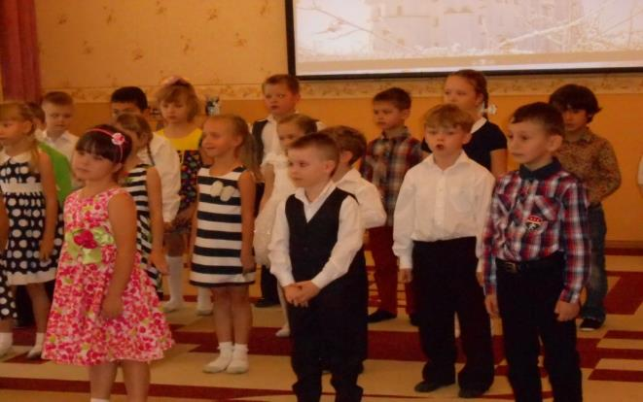
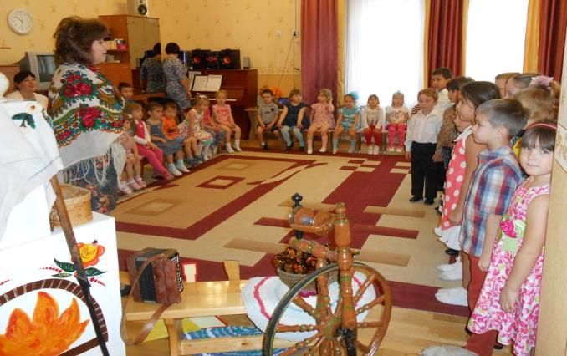
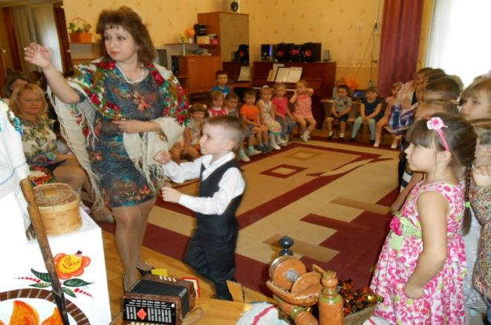
Праздник Покров

Slide 12
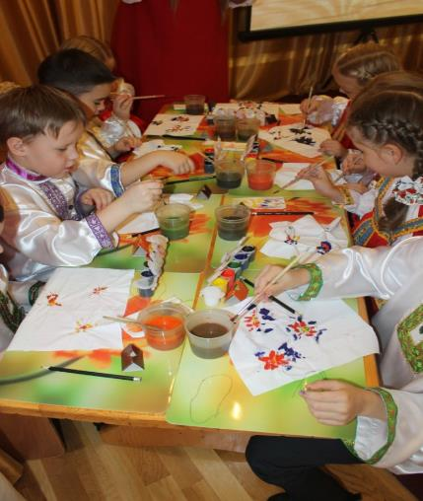
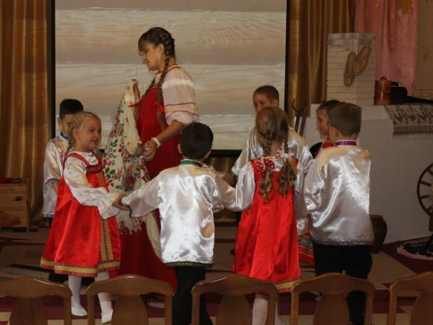
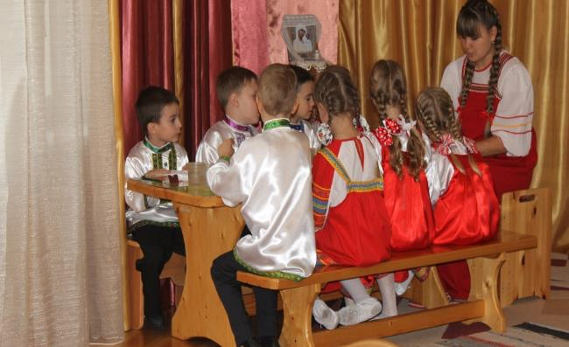
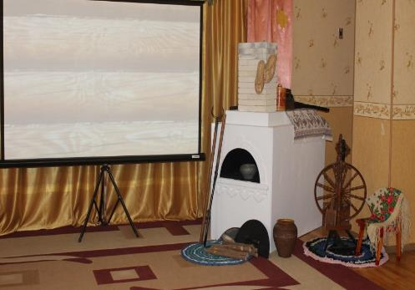
Посиделки

Slide 13
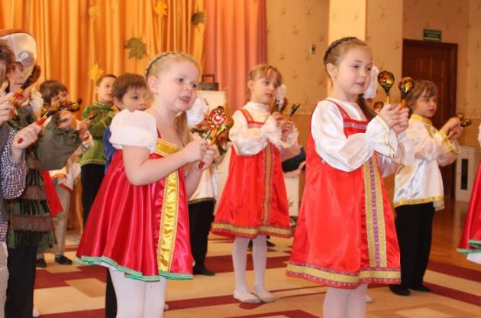
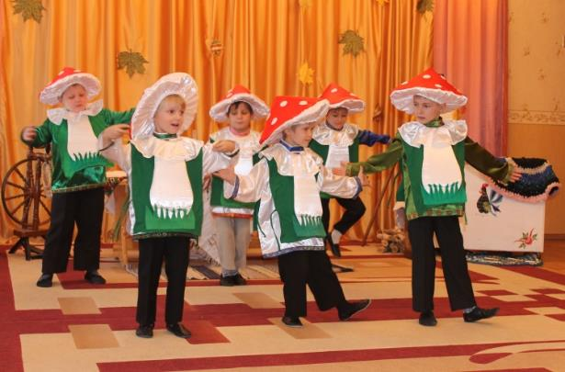
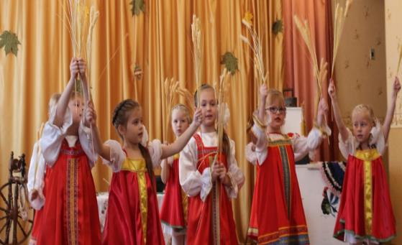
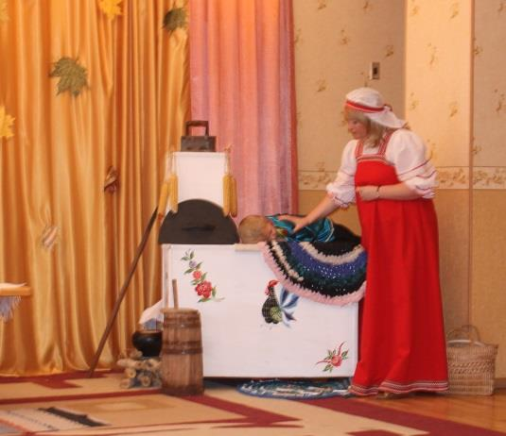
Именины домового.
«Приключения домовёнка Прошки».
По народному поверью, домовой – это дух дома, хранитель в ночи хлебного духа в печи. Добрый дух дома был сотворен от чистой любви, от светлых помыслов, от доброго слова.

Slide 14
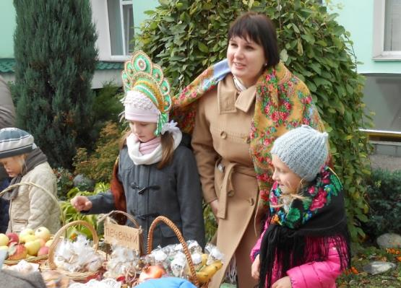
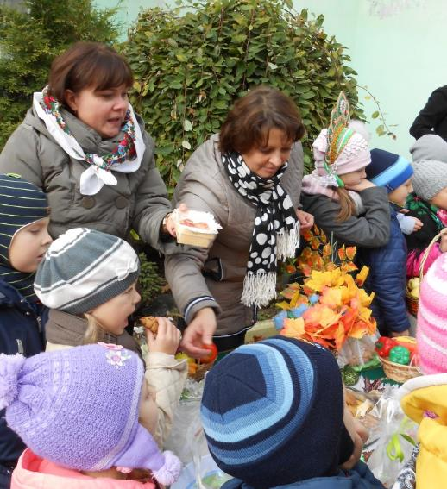
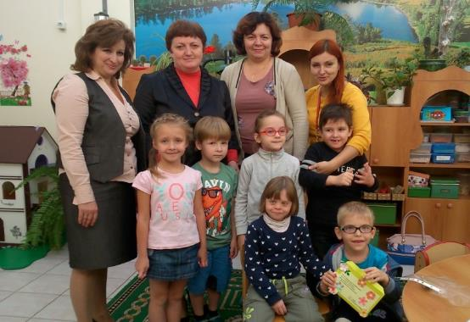
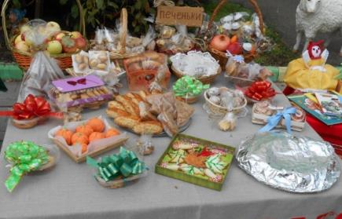
Доброй традицией стало проведение благотворительная ярмарки.
Все собранные средства направляются в фонд организации «Чудо - ребёнок» для детей-инвалидов.
Товары изготавливались руками воспитателей, родителей и детей.
Столы буквально ломились от яств.

Slide 15
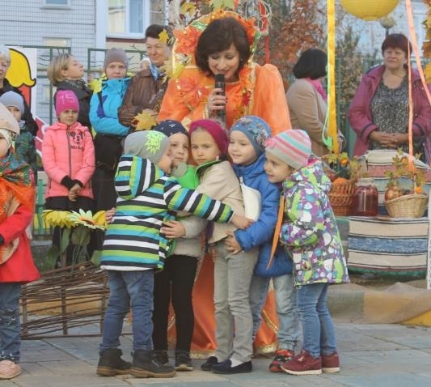
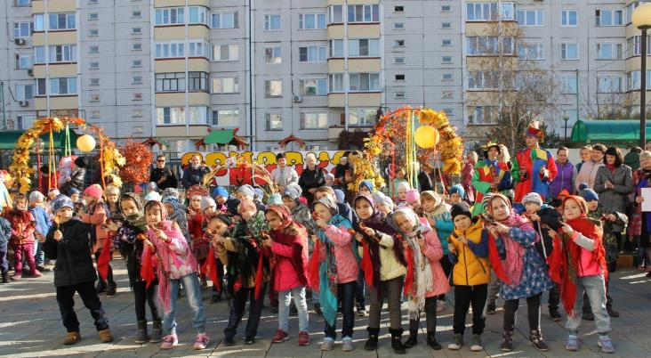
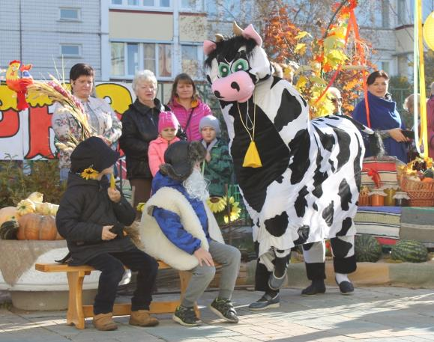
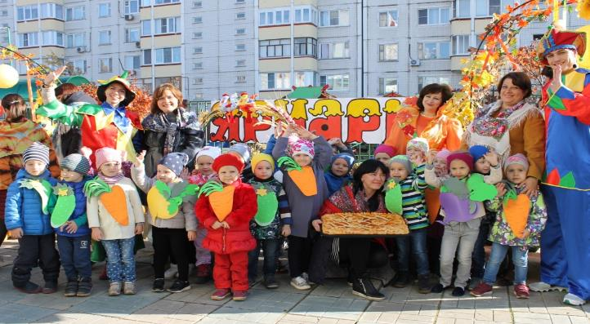
Покровская ярмарка- 2018
https://www.youtube.com/watch?v=sFBtsGKrH2I.

Slide 16
Зимний цикл праздников. Славян посвящен умиранию и зарождению новой жизни. Корочун - образ старого умирающего года, Рождество - нового рождающегося года. Соответственно, первая половина зимнего цикла посвящения почитанию тайных сил и защиты себя от лиха, вторая половина - прославлению нового Солнца, Света и Жизни. Главнейшими праздниками зимы являются Святки или Коляда.

Slide 17
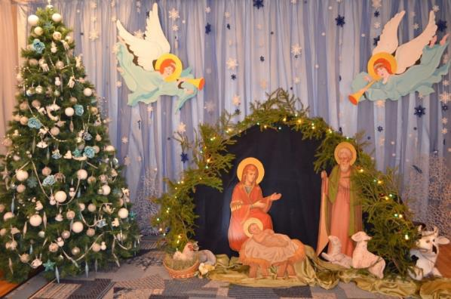
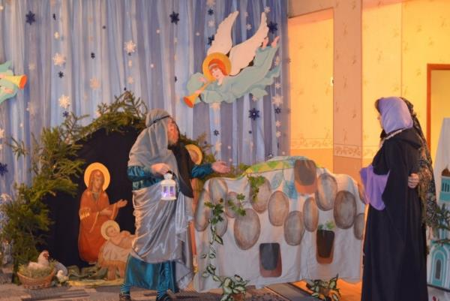
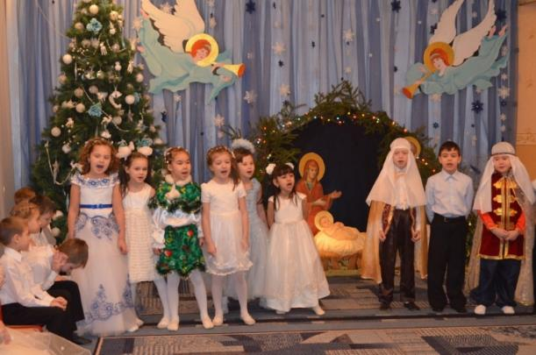
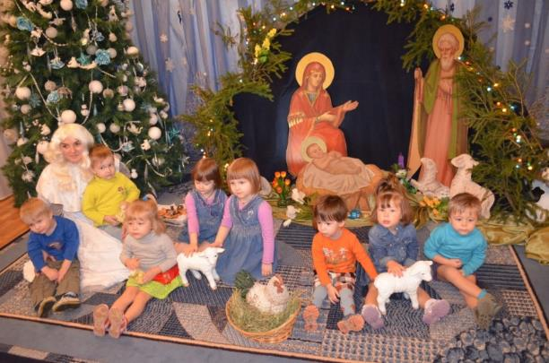
Рождество Христова.
Атмосфера праздника воспринимается как увлекательное путешествие.
Эти праздники не перегружены назидательностью,
содержат доступный информационный материал.

Slide 18
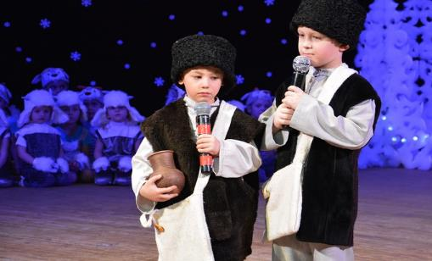
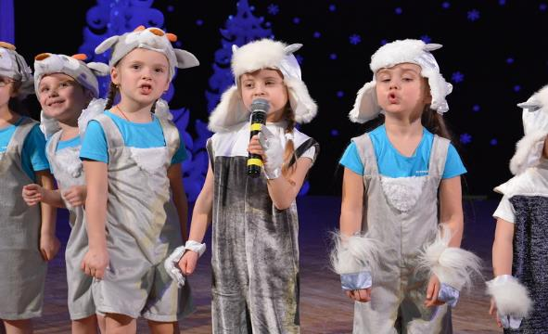
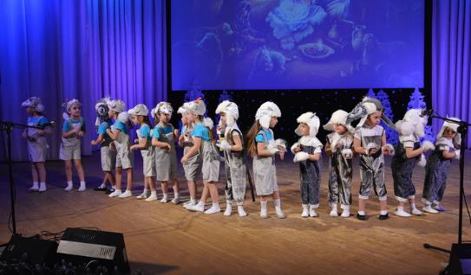
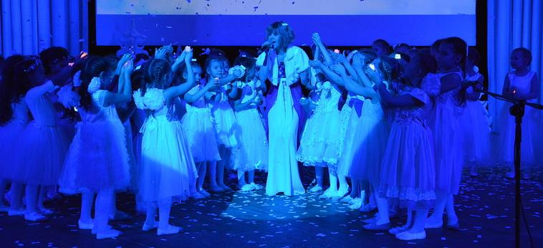
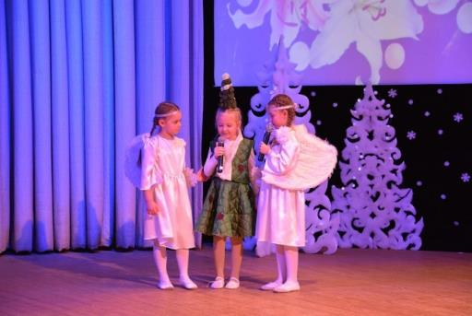
Концерт «Рождественские встречи – 2018»
среди воспитанников муниципальных бюджетных дошкольных образовательных учреждений городского округа Краснознаменск.
https://www.youtube.com/watch?v=zkQURJSJlfA
https://наше-подмосковье.рф/projects/36788/

Slide 19
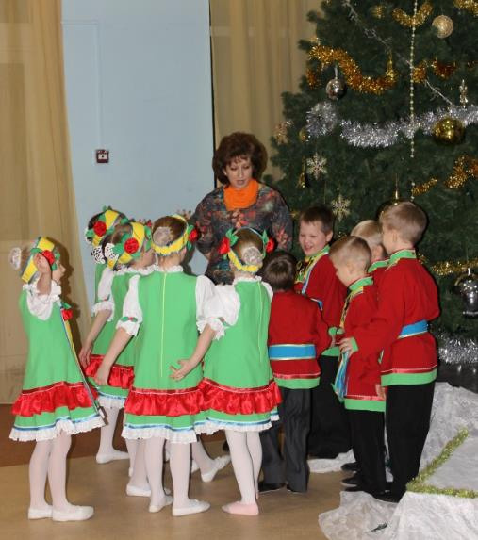
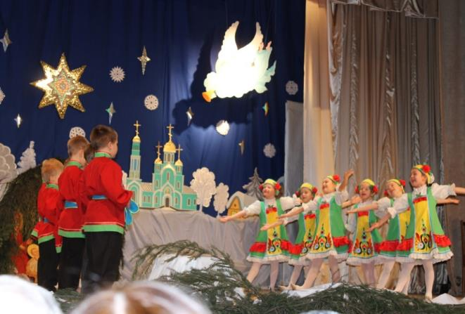
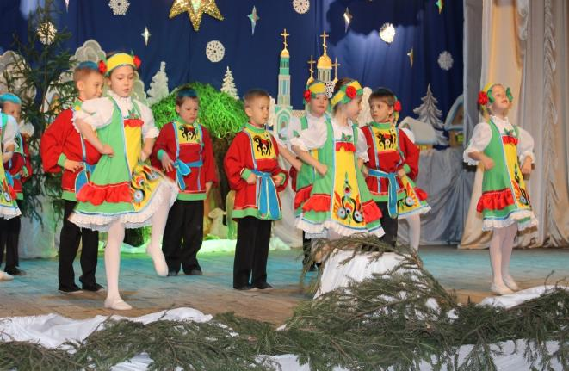
Мы выступили на концерте, посвящённый празднику Рождества Христова. Организовал его Никольский храм и православная гимназия «Светоч». Воспитанники сада с большим удовольствием приняли в нём участие и подарили много ярких эмоций зрителям.

Slide 20
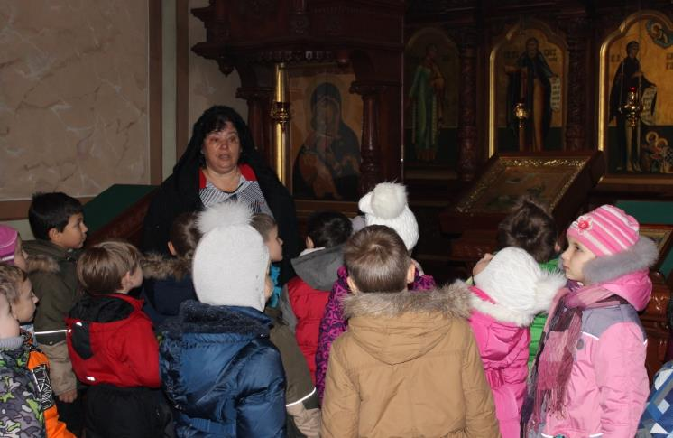
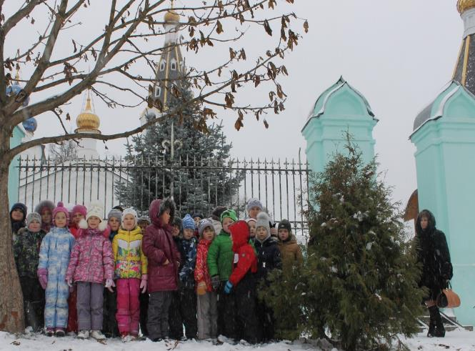
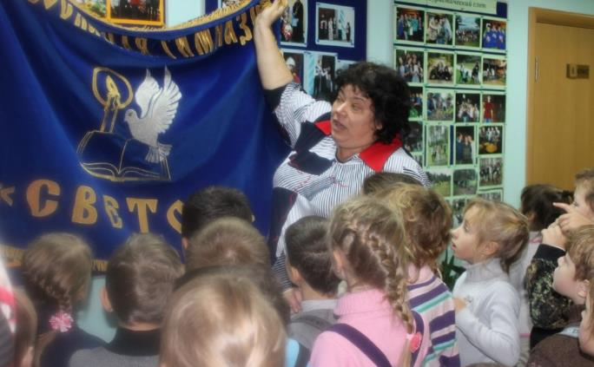
На Праздник Крещения
Мы посетили Храм Святителя Николая в с. Сидоровское.
Также были приглашены
на экскурсию
в православную
гимназию «Светоч».

Slide 21
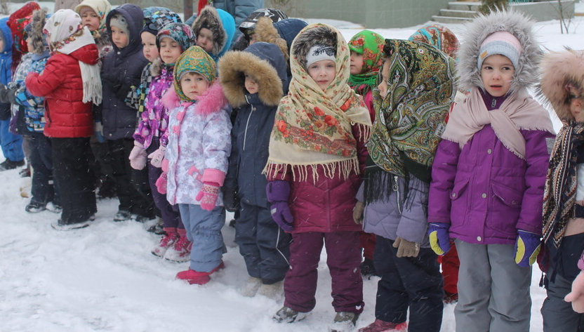
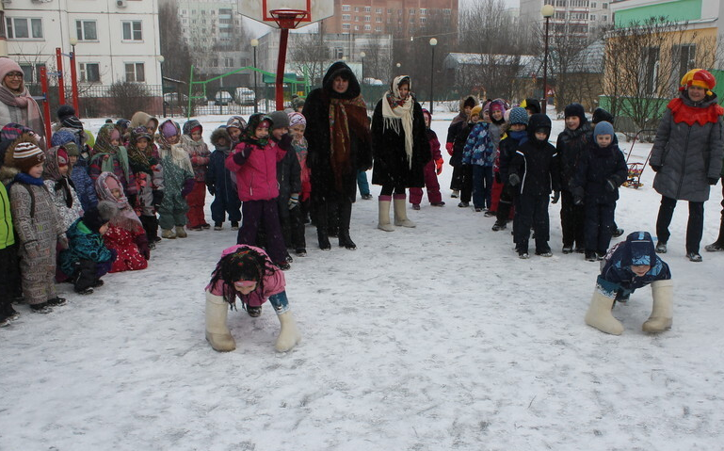
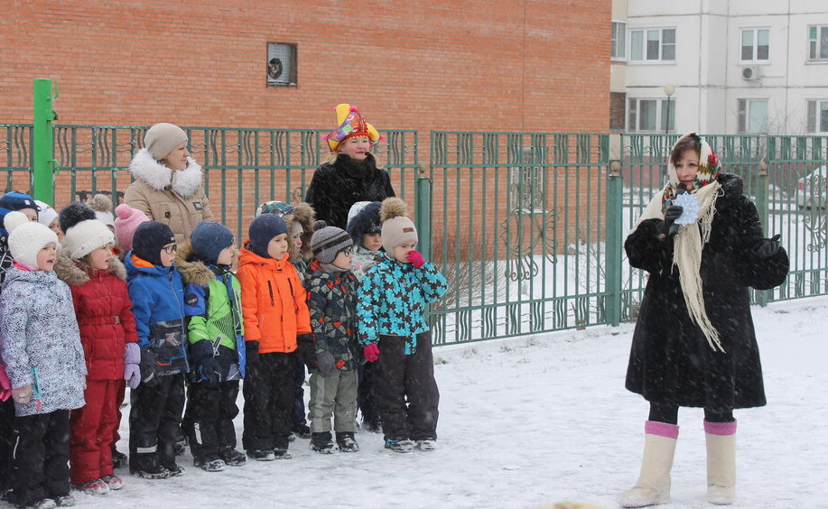
В дошкольном учреждении с целью воспитания у детей любви к русскому народному творчеству и сохранения народных традиций был подготовлен и проведен
«Праздник русского валенка».

Slide 22
Весенняя часть Кологода посвящена праздникам возрождения жизни, молодости и буйства природы. Начинаем весенний цикл с Масленицы один из самых веселых и долгожданных праздников в году имеющий многовековую историю. Самый главный праздник в православном церковном календаре – это Светлое Христово Воскресенье, называемое также Пасхой. Этот день является центром всей традиции, истории и философии православия. Символизирует победу жизни
в самом широком смысле.
«Вешнее солнышко,- по словам наших предков,- воскрешает землю».
Воскрешение- возвращение к жизни, духовное обновление, и вера в воскрешение дается нам в светлый день Пасхи.
Приходит час, когда черные силы гибнут.

Slide 23
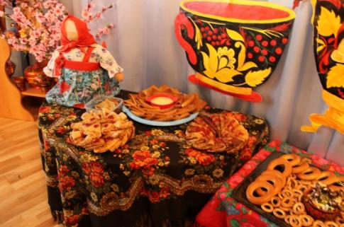
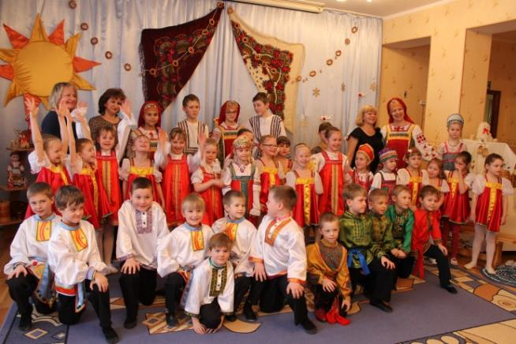
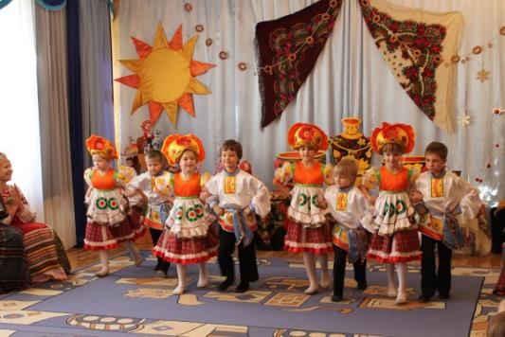
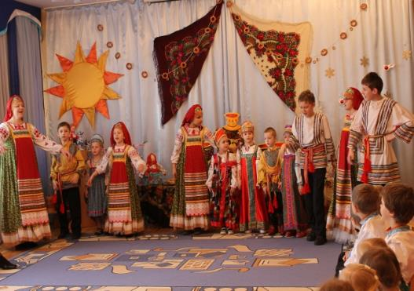
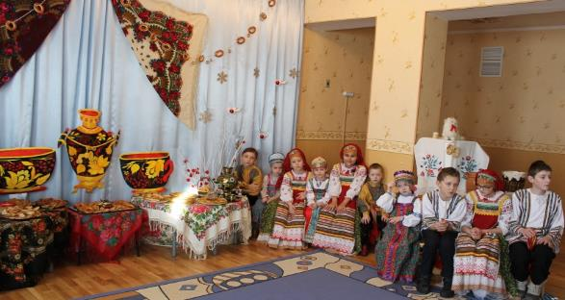
«Масленица» совместно
с фольклорным ансамблем «Росинка»
городского Центра
развития творчества
детей и юношества.

Slide 24
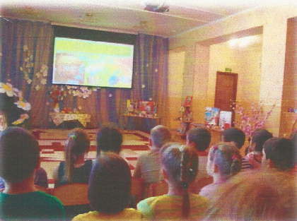
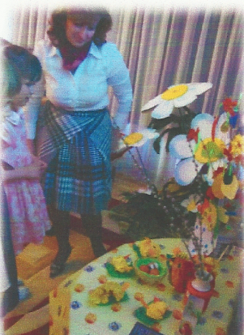
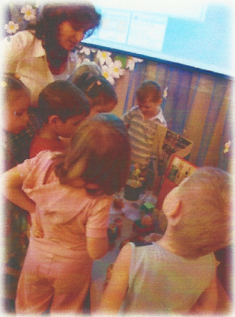
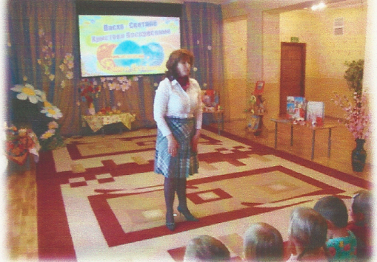
В Пасхальные дни мы слушаем колокольные звоны, песнопения, читаем художественные произведения, рассматриваем картины, иконы, беседуем о семейных традициях православного праздника. Заканчивается праздник традиционным угощением: куличи, яйца. А дома дети делятся своими впечатлениями, поздравляют друзей и близких.

Slide 25
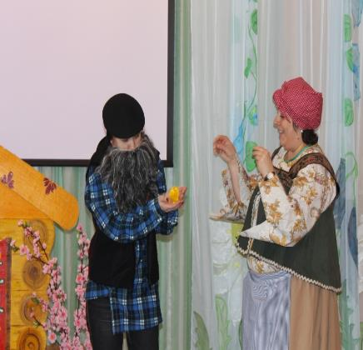
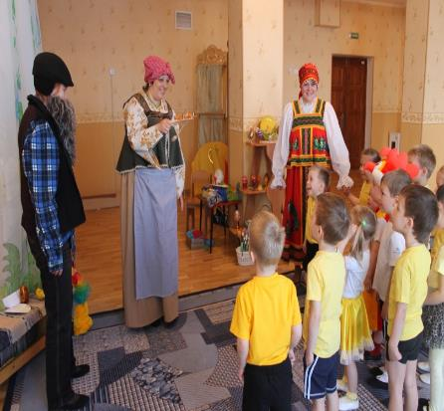
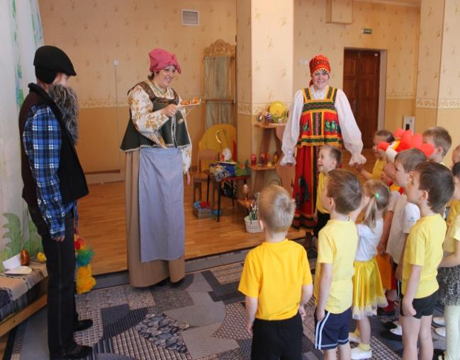
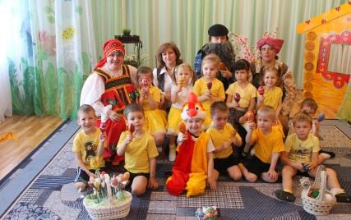
Дети очень любят праздники! Мы проводим их в форме игры, кукольных спектаклей, театральных постановок… Работая с детьми стараемся, чтобы они были не только слушателями и зрителями, но и активными участниками.

Slide 26




Пасхальный перезвон.
Конспект мероприятия был отмечен на городском конкурсе профессионального мастерства педагогов
«Мой лучший урок» в номинации «Мастер дошкольного воспитания».

Slide 27





Концерт
на Масленицу
в Молодёжном Центре г.о. Краснознаменск
https://www.youtube.com/watch?v=0Ual87W9dHQ

Slide 28
Летний круг праздников наиболее красочный и весёлый, так как оживает и буйствует природа, жизнь раскрывается во всех своих проявлениях.
Праздники лета - это праздники культа рождения, урожая и защиты этого урожая от различных напастей.
.

Slide 29




Меняются времена, эпохи, люди. Но вечным остаётся стремление человека к добру, любви, свету, красоте, истине….
Праздник Святых Петра и Февронии.

Slide 30




«Берегиня» - экологический праздник

Slide 31




Яблочный спас. Медовый спас.
Пришёл Спас – готовь рукавички про запас.

Slide 32



Троица
В русских обрядах этот праздник связан с культом березы.
Пошли девки, в лес гулять
Березоньку завивать.
Ой-лю, ой-лю-лю,
Березоньку я завиваю.
Завить березоньку- обряд из далекой древности. Девушки верили, что свяжут крепко - накрепко думы свои с полюбившимся парнем.
Но было возможно загадать и о будущем.

Slide 33
Заключение
Проект «Праздники народного календаря» должен стать импульсом для развития всего педагогического коллектива в вопросах приобщения дошкольников к русской традиционной культуре. Цель проекта состоит в том, чтобы помочь ребёнку развиваться, проявлять свой творческий потенциал. Для этого постарались систематизировать фольклорный репертуар из разных источников с акцентом на духовно-нравственное развитие дошкольников, а также, преодоление застенчивости у детей средствами музыкально-театральной, игровой деятельности. В целом проект в своём развитии имеет прогресс, так как его оригинальность состоит во взаимодействии творчества, осваивании опыта прошлых поколений, изучении его, реализации полученные знания в повседневной жизни.
Народное творчество учит детей понимать добро и зло, а так же противостоять негативным явлениям. Данный проект помогает комплексно подойти к проблеме социально - нравственного воспитания дошкольников решать социально-коммуникативные и речевые проблемы. А также, фольклор одно из действенных методов воспитания, таящее в себе огромные дидактические возможности. Стараемся создавать у ребенка радостное настроение, эмоциональный подъём и формировать праздничную культуру (знание традиций народного праздника, особенностей организации праздничного действа, правил приглашения гостей и гостевого этикета).
Подготовка к празднику всегда вызывает у детей интерес, на основе которого формируется художественный вкус, единение детей и взрослых. Самое главное, чтобы никто не был пассивным созерцателем. Мы, взрослые, должны дать выход детским стремлениям, способствовать удовлетворению их желания участвовать в играх, танцах, инсценировках, в оформлении зала. Это способствует социализации ребёнка, формирует у него активную позицию и вызывает стремление сохранить традиции и обычаи русского народа.

Slide 34
Список используемой литературы
Программа «От рождения до школы» под редакцией Н. Е. Вераксы, Т. С. Комаровой, М. А. Васильевой.
Проектная деятельность дошкольников. Веракса Н. Е., Веракса А. Н. Пособие для педагогов дошкольных учреждений. М.: Мозаика-синтез, 2008 г.
Программа «Приобщение детей к истокам русской народной культуры» О. Л. Князева, М. Д. Маханева, 2001 г.
Знакомство детей с русским народным творчеством. Л.С. Куприна, Т.А. Бударина, СПб «Детство - пресс», 2004 г.
Праздник каждый день. Программа музыкального воспитания детей дошкольного возраста «Ладушки», Каплунова, И., Новоскольцева, И. СПб.: Изд-во «Композитор», 1999 г.
Вместе с семьёй. Доронова Т. Н. М. Просвещение, 2006 г.
Русские народные праздники в детском саду. М.Ю. Картушина. Творческий центр «Сфера», М. 2007 г.
Интернет- ресурсы.

